Slide 1

Infection par le VIH en 2022 – Actualisation des connaissances et rôle du pharmacien d’officine
25 novembre 2022;– Etudiants en pharmacie « Officine »
Dr Cédric Arvieux – CHU de Rennes – COREVIH Bretagne – Société française de Lutte contre le Sida (SFLS)

Slide 2
Quelques rappels sémantiques…
VIH ≠ SIDA
Réfléchir aux termes que l’on utilise et éviter les termes que les patients peuvent considérer comme péjoratif
  « Contaminé », voire « infecté » par le VIH
  « Couple sérodiscordant »
Pour parler d’une personnes vivant avec le VIH, on dit simplement « Personne vivant avec le VIH »… (PVVIH)
Notes:
Même « découverte » qui sous-entend qu’il y avait quelque chose de cacher peut être vu comme péjoratif, et personnes infectées est mal vécu (= sale). Donc on parlera bien d’infection par le VIH, mais de personnes vivant avec le VIH et non de personne infectées par le VIH.

Slide 3
Plan
Un peu d’épidémiologie : où en est-on du VIH en 2022 ?
Prise de risque et risque de transmission
Les outils de la prévention
  TasP
  PrEP
  TPE
Dépistages
Les traitements antirétroviraux
Tendances en 2020-2022
Interactions médicamenteuses
Récapitulatif des rôles du pharmacien

Slide 4
Objectifs pédagogiques
Comprendre le rôle du pharmacien dans le conseil en santé sexuelle
Accompagner la prévention des IST, orienter vers les structures de dépistage et de soins
Savoir accompagner l’achat d’un auto-test de dépistage
Savoir conseiller une personne s’interrogeant sur son statut sérologique
Savoir conseiller une personne prenant une prévention pré-exposition (PrEP)
Savoir conseiller une personne sous traitement antirétroviral

Slide 5
Épidémiologie
Histoire du VIH
Epidémiologie
Modes de transmissions

Slide 6
Que sait-on de l’origine du VIH en 2022

Slide 7
L’origine de la pandémie de VIH actuelle…
C’est avant tout les grandes campagnes vaccinales des années 1940-60 en Afrique qui contaminent largement la population (comme le VHC en Egypte).
C’est les manipulations génétiques en laboratoire de cellules de rein de singes et l’émergence d’un clone qui échappe.
C’est une transmission unique d’un virus SIV du Chimpanzé à l’Humain, qui entraine la pandémie de VIH-1.
C’est la transmission itérative de virus SIV du singe Mangabey à l’Humain, qui entraine l’épidémie de VIH-2.

Slide 8
L’origine de la pandémie de VIH actuelle…
C’est avant tout les grandes campagnes vaccinales des années 1940-60 en Afrique qui contaminent largement la population (comme le VHC en Egypte).
C’est les manipulations génétiques en laboratoire de cellules de rein de singes et l’émergence d’un clone qui échappe.
C’est une transmission unique d’un virus SIV du Chimpanzé à l’Humain, qui entraine la pandémie de VIH-1.
C’est la transmission itérative de virus SIV du singe Mangabey à l’Humain, qui entraine l’épidémie de VIH-2.

Slide 9
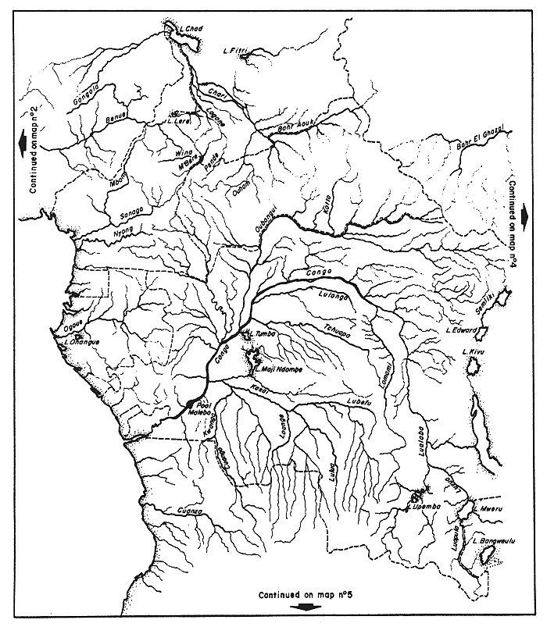
Le VIH-1 : un voyage en pirogue, puis en train, en bateau, en avion…
Faria et al. Science 2014 Infographie « le Monde »

Slide 10
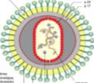
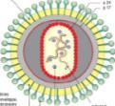
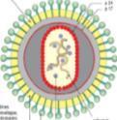
Une peu d’histoire…
2021 traitements injectables à longue durée d’action
2018 bithérapies et traitements intermittents
2017 : AMM pour le TDF/FTC en PrEP en France
2015 : Auto-tests en pharmacie
2007 : trithérapie avec anti-Intégrase, découverte de l’effet TasP
1995 -1996 : trithérapies (antiprotéases)
1987-1994 : antirétroviraux mis sur le marché, INTI : AZT, ddI, ddC, d4T
1983-1985 : mise au point des tests de dépistage, découverte du VIH-2
1983 : découverte du VIH1
1981 : Description des 1^{ers} cas de « Sida » aux USA

Slide 11
Dans le monde, aujourd’hui…

Slide 12
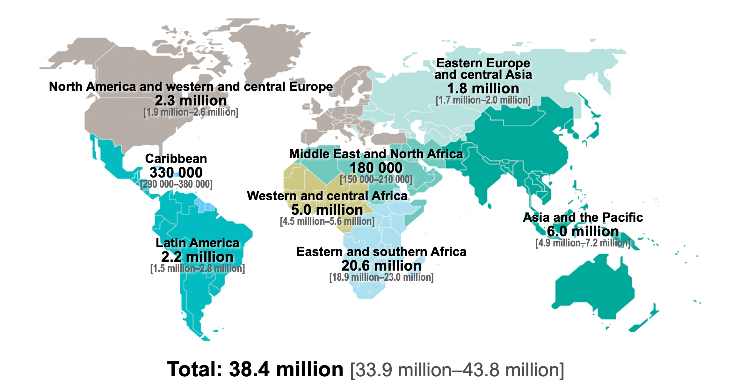
Enfants et adultes vivant avec le VIH - 2021
Source: UNAIDS 2022 epidemiological estimates.

Slide 13

Estimation de l’incidence – Enfants et adultes - 2021
Source: UNAIDS 2022 epidemiological estimates.

Slide 14
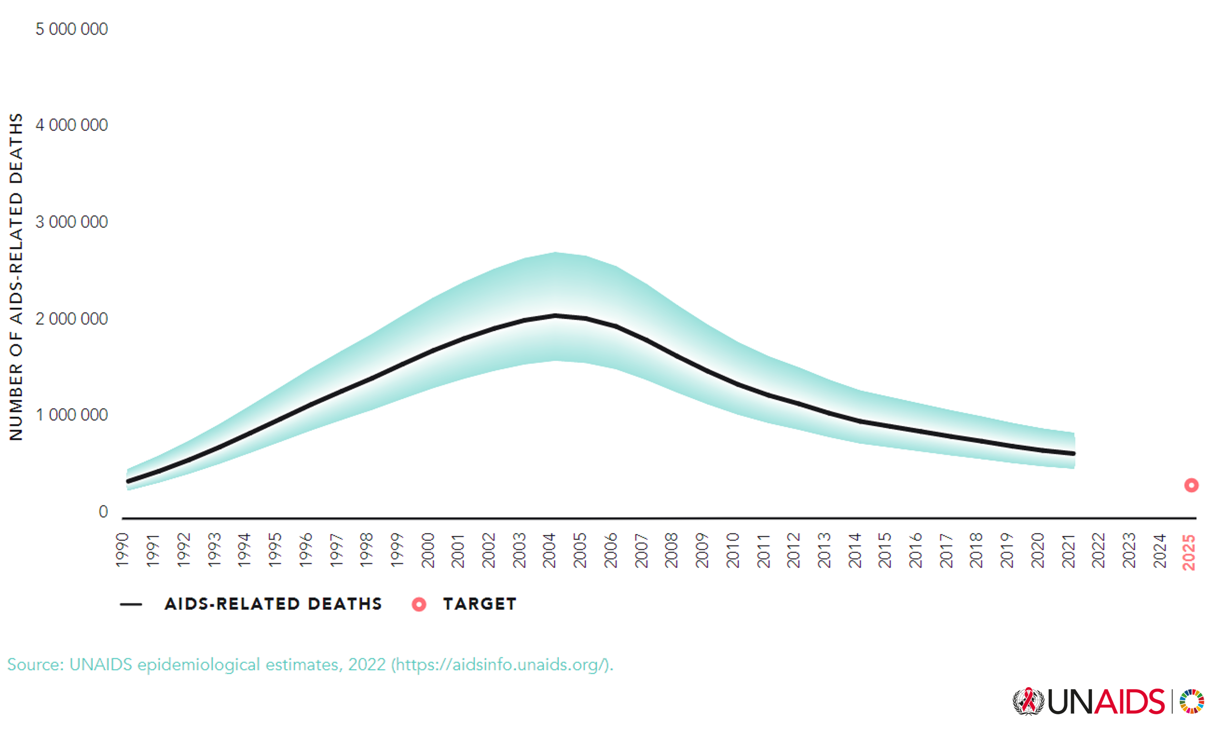
Evolution des décès par Sida – 1990 - 2021
Source: UNAIDS 2022 epidemiological estimates.

Slide 15

En France, aujourd’hui…

Slide 16
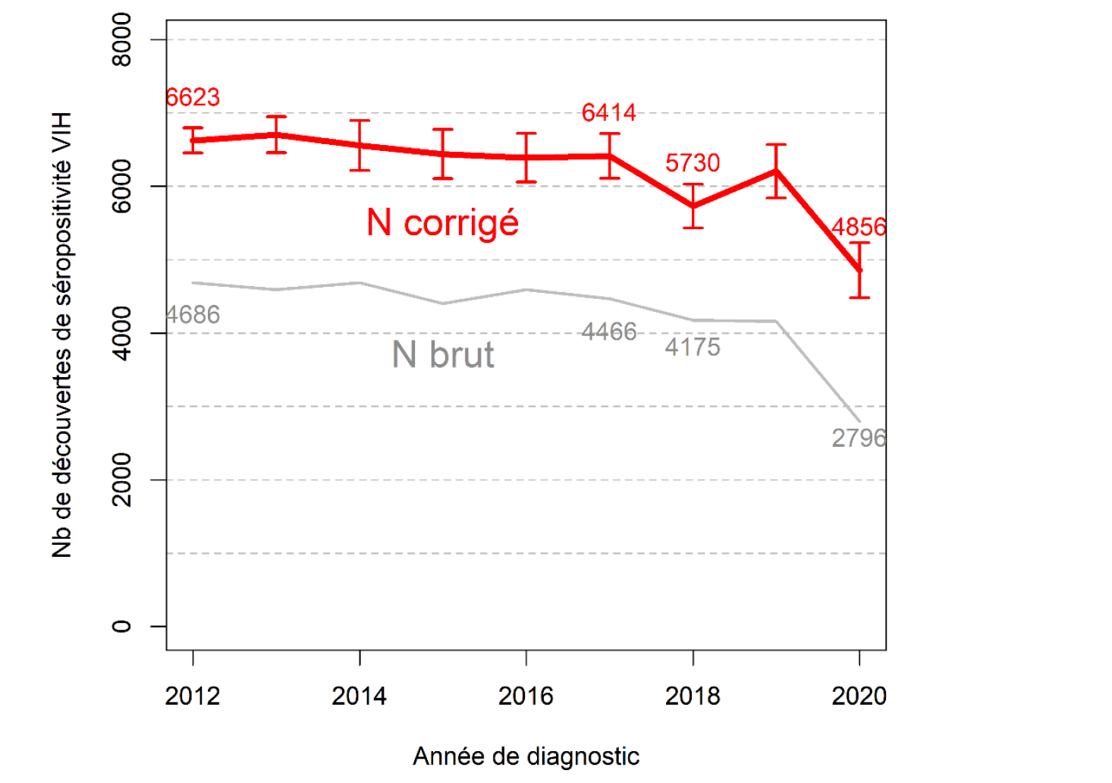
Nombre de personnes découvrant leur séropositivité VIH : 2012 - 2020
Source : Santé publique France; Données de la déclaration obligatoire du VIH au 30/06/2021 corrigées pour les délais, la sous déclaration et les valeurs manquantes
Notes:
Explication à la baisse entre 2019 et 2020
Moins de dépistage lié au COVID ++/
Diminution de l’exposition chez les plus à risque ? (Démontré chez les HSH pour le 1er confinement)
Diminution des flux migratoires ?

Slide 17
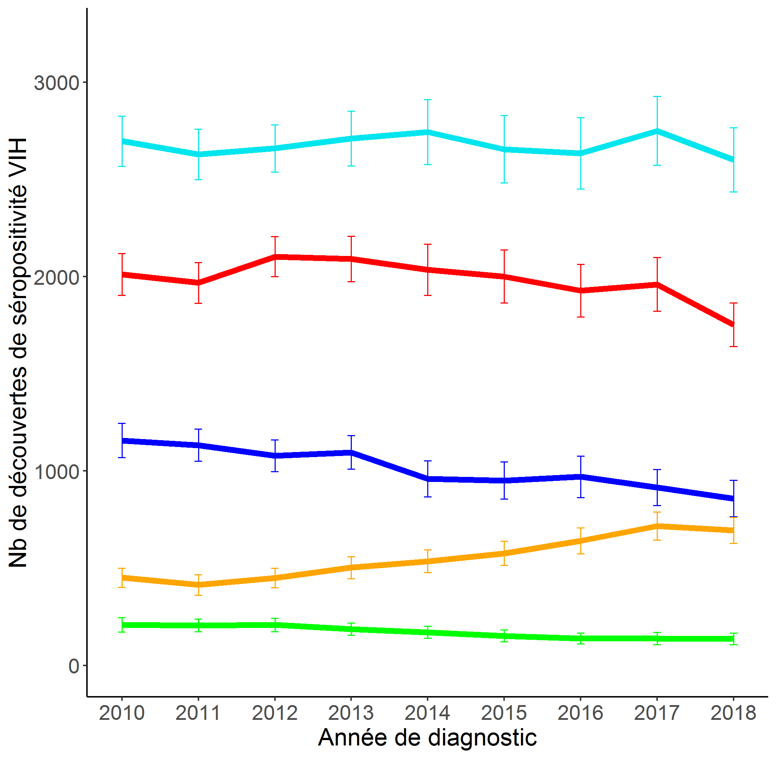
DIMINUTION CHEZ LES HSH NÉS EN FRANCE, AUGMENTATION CHEZ CEUX NÉS À L’ ÉTRANGER
Évolution 2013 - 2018
Hétérosexuel(le)s né(e)s à l’étranger
HSH nés en France : -16%
Hétérosexuel(le)s né(e)s en France
HSH nés à l’étranger : +38%
UDI : -27%
Source : Santé publique France; Données de la déclaration obligatoire du VIH au 31/03/2019, corrigées pour les délais, la sous déclaration et les valeurs manquantes

Slide 18
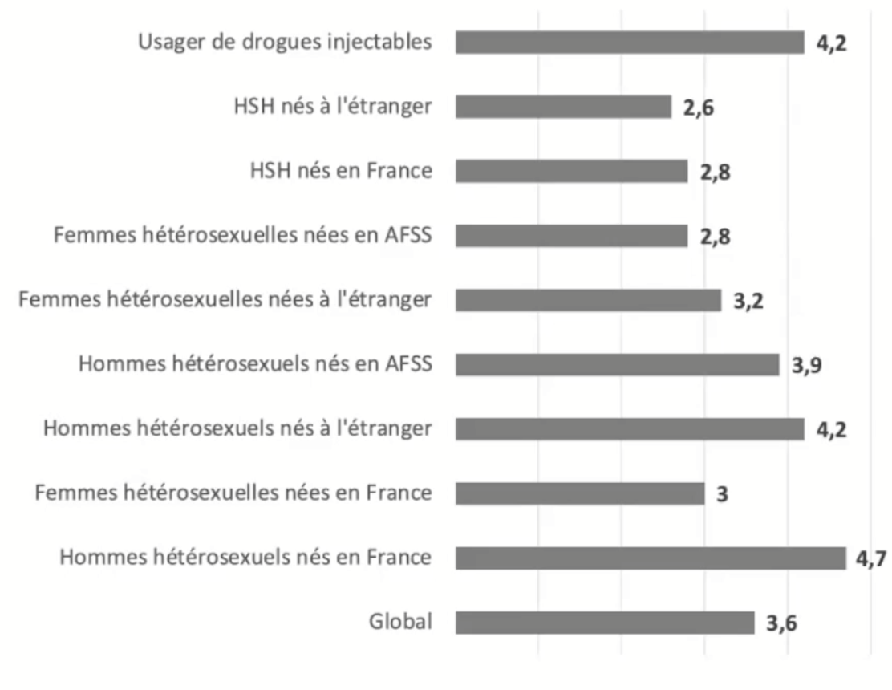
Délai médian entre infection et diagnostic
Beaucoup trop long !!
Données sur la période 2014-2018
D’après Virginie Supervie INSERM – Congrès SFLS Grenoble Septembre 2021

Slide 19
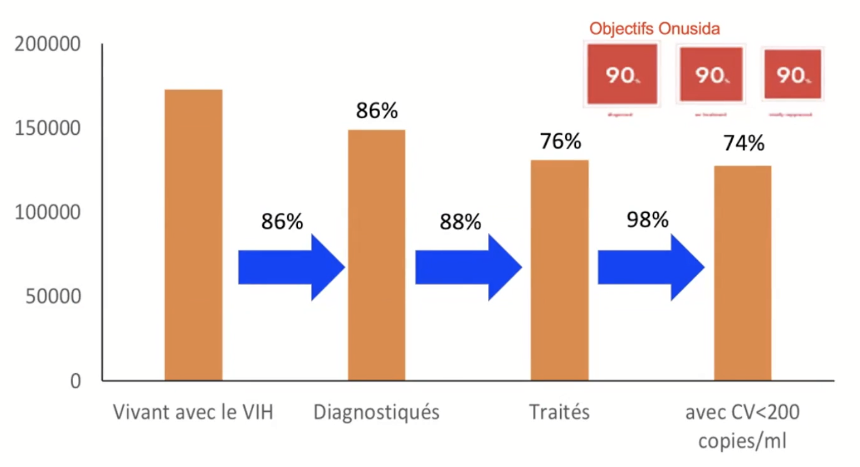
Cascade de la prise en charge en 2018
∼ 171.300 personnes vivaient avec le VIH en 2018, (70% hommes)

Slide 20


La Bretagne

Slide 21
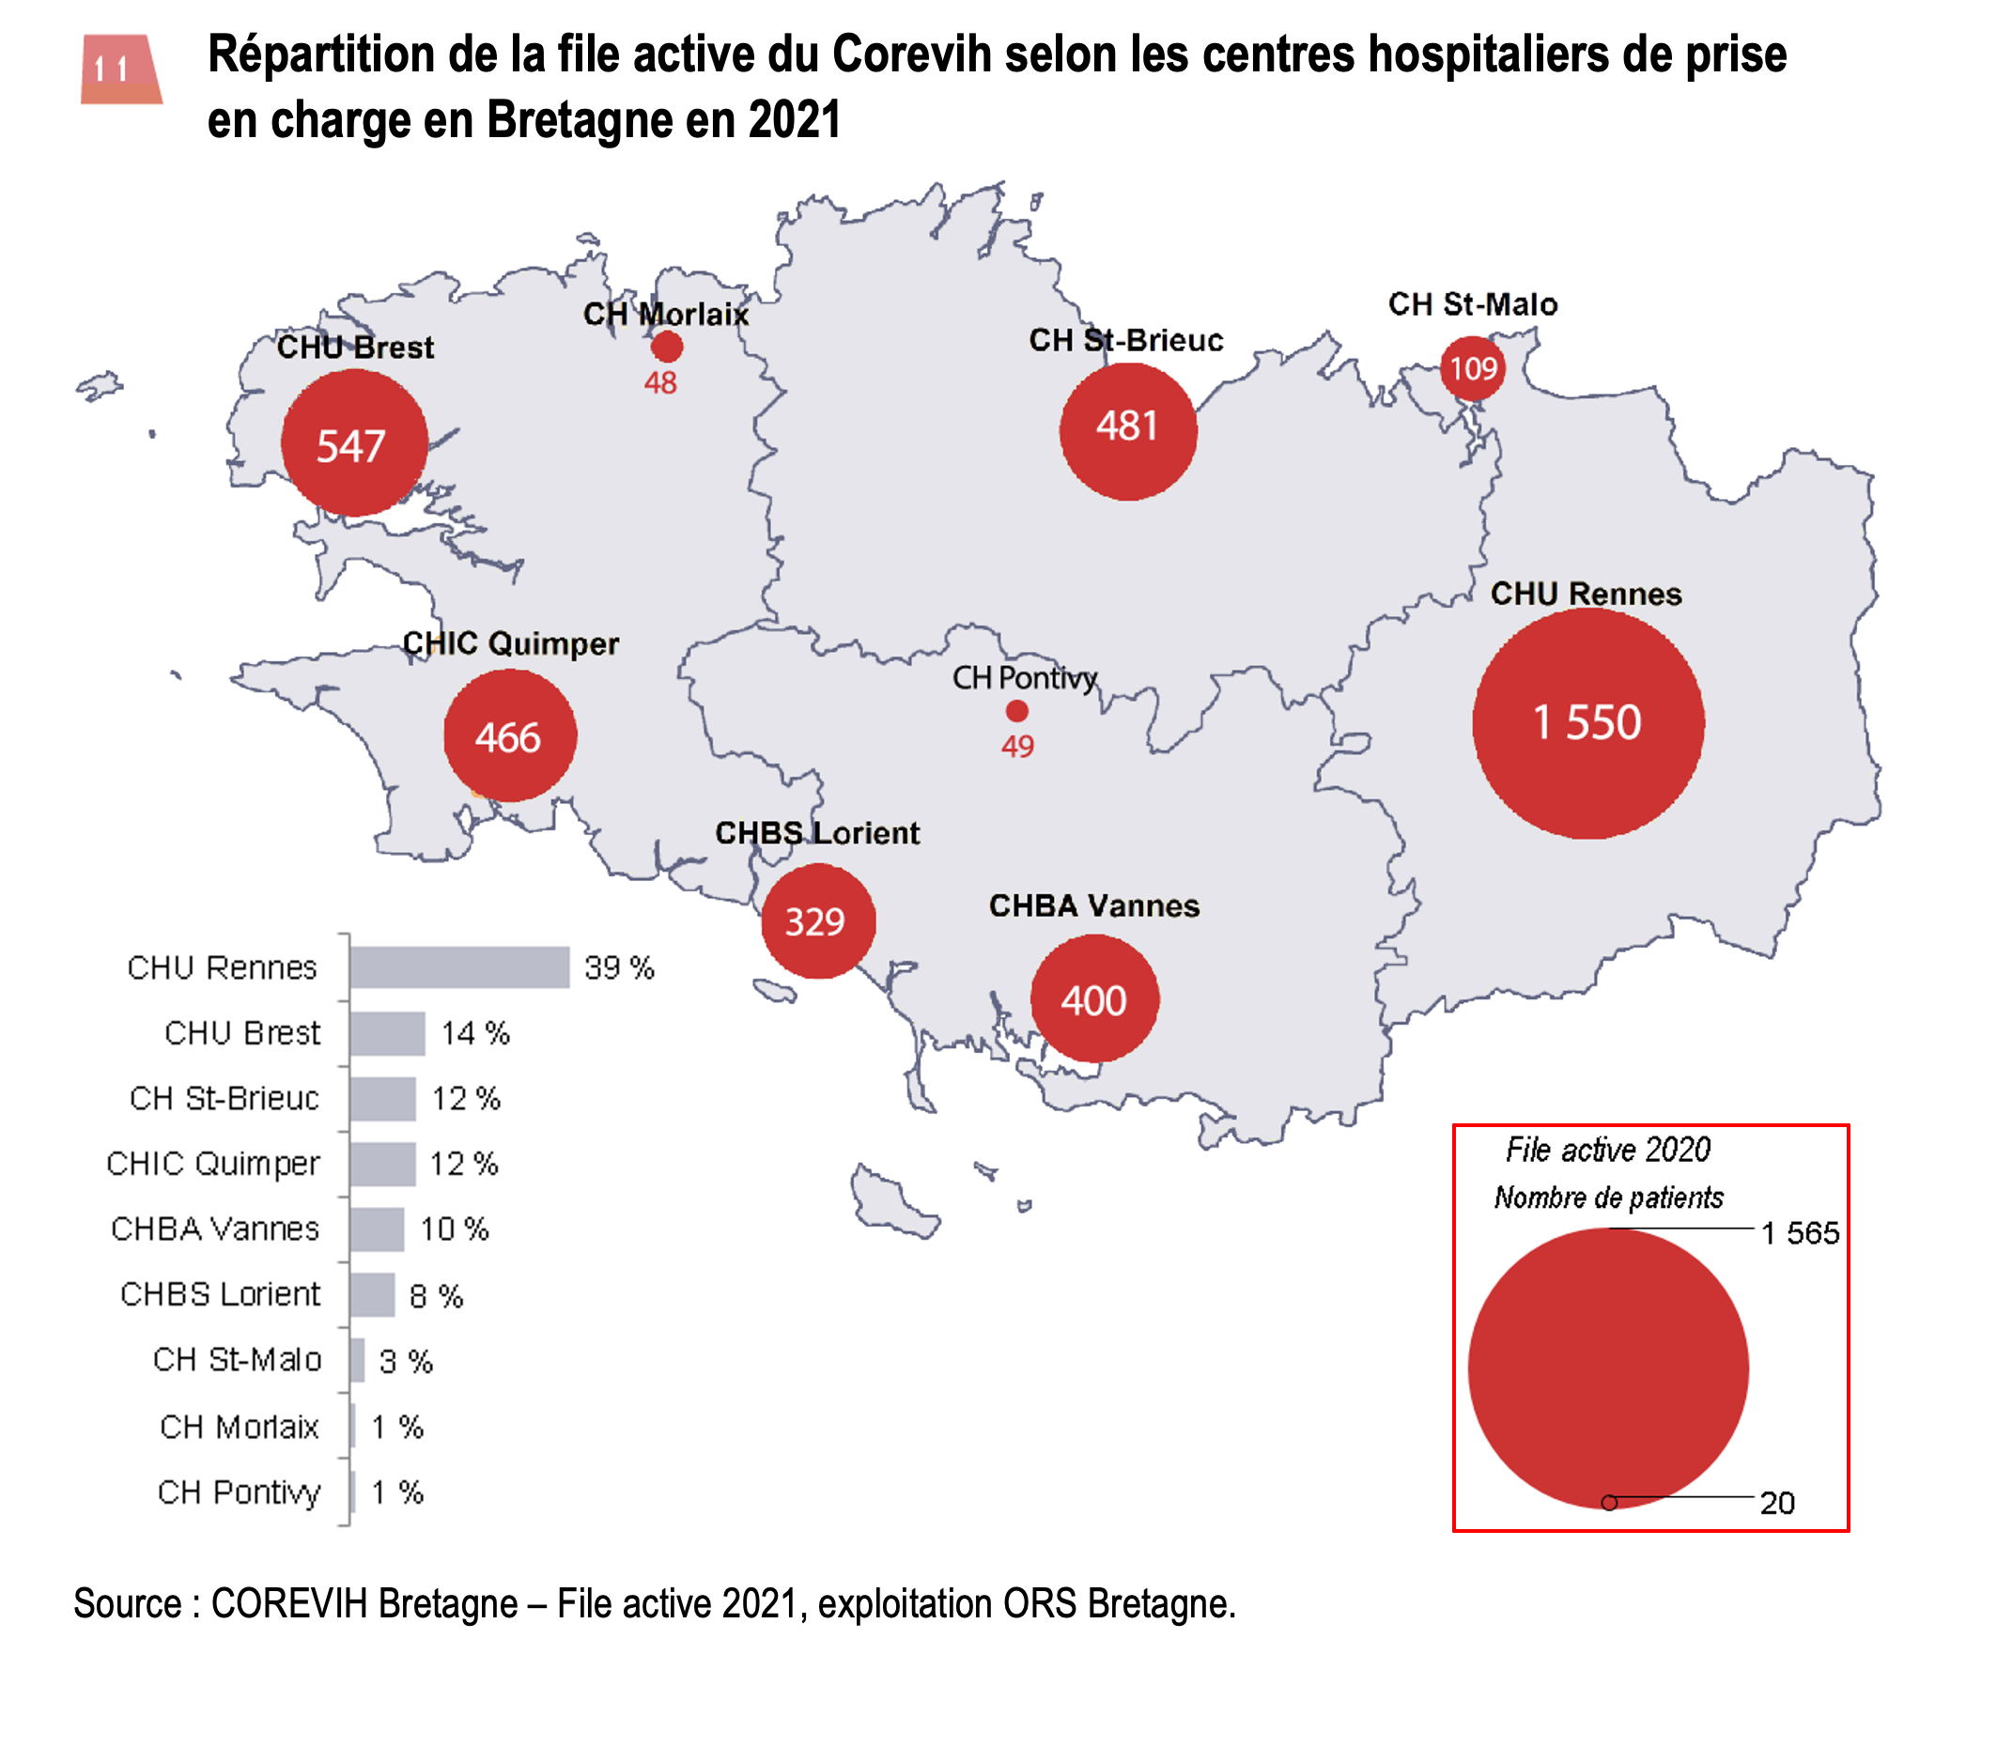
4.000 patients suivis en Bretagne

Slide 22
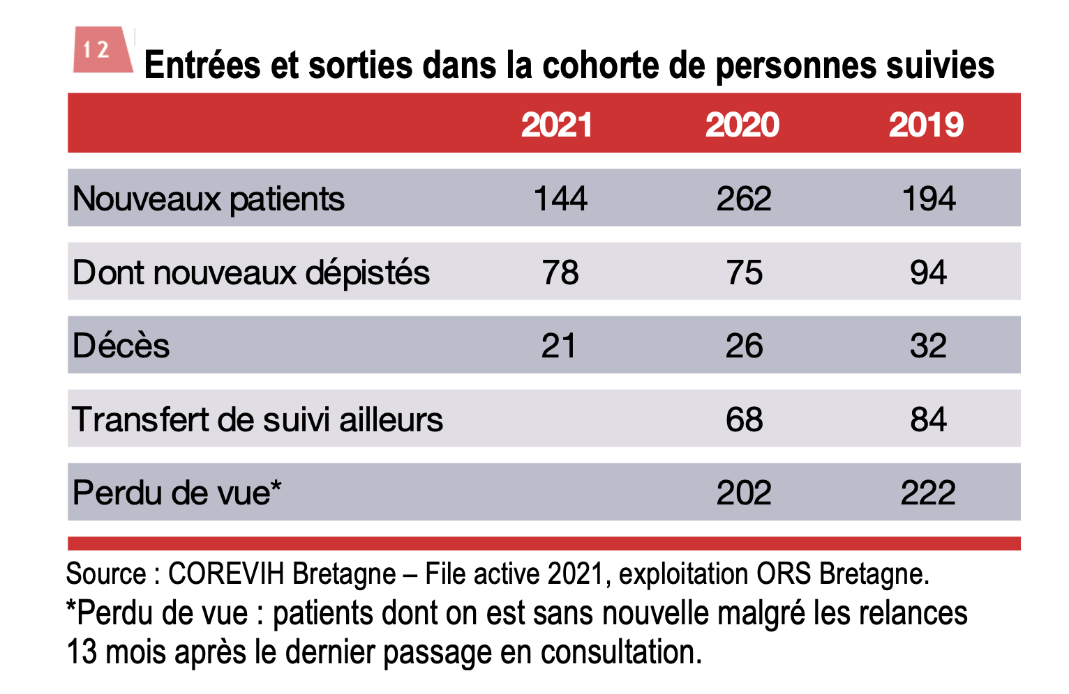
Une file active « dynamique », mais peu de nouveaux décès ou découvertes…
± 60
± 112

Slide 23
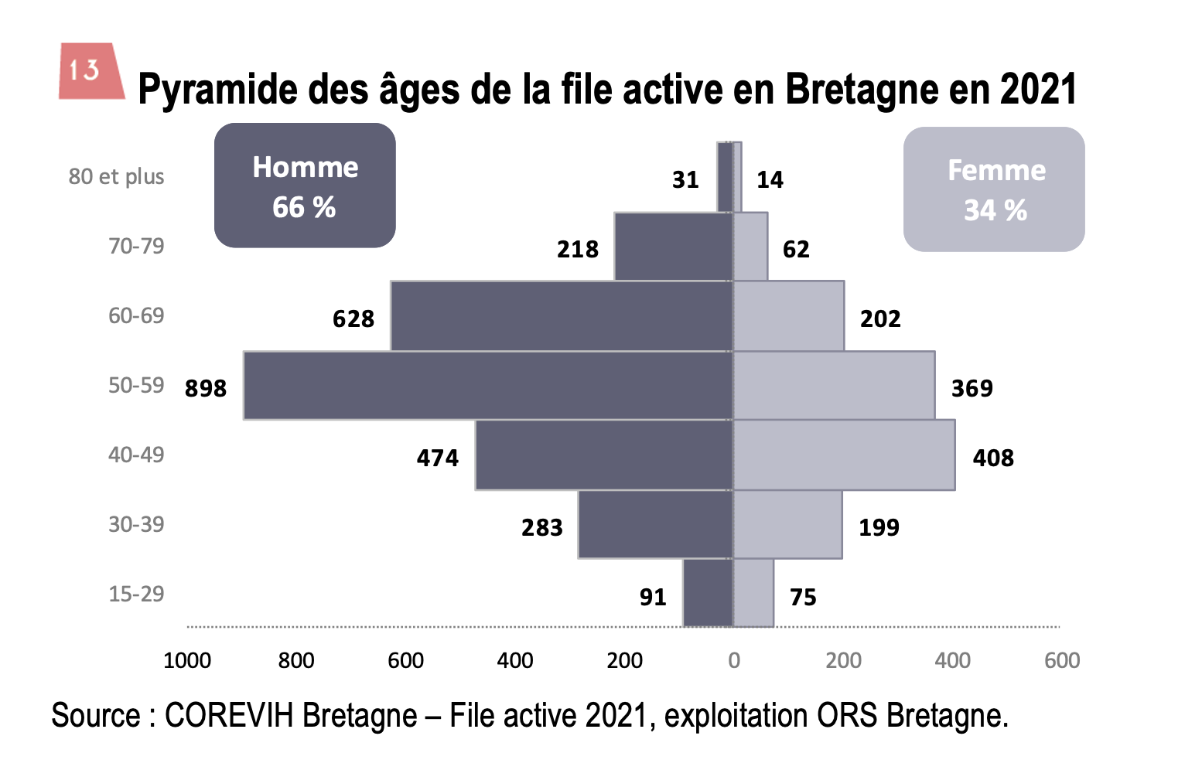
Une population qui ne rajeunit pas…

Slide 24
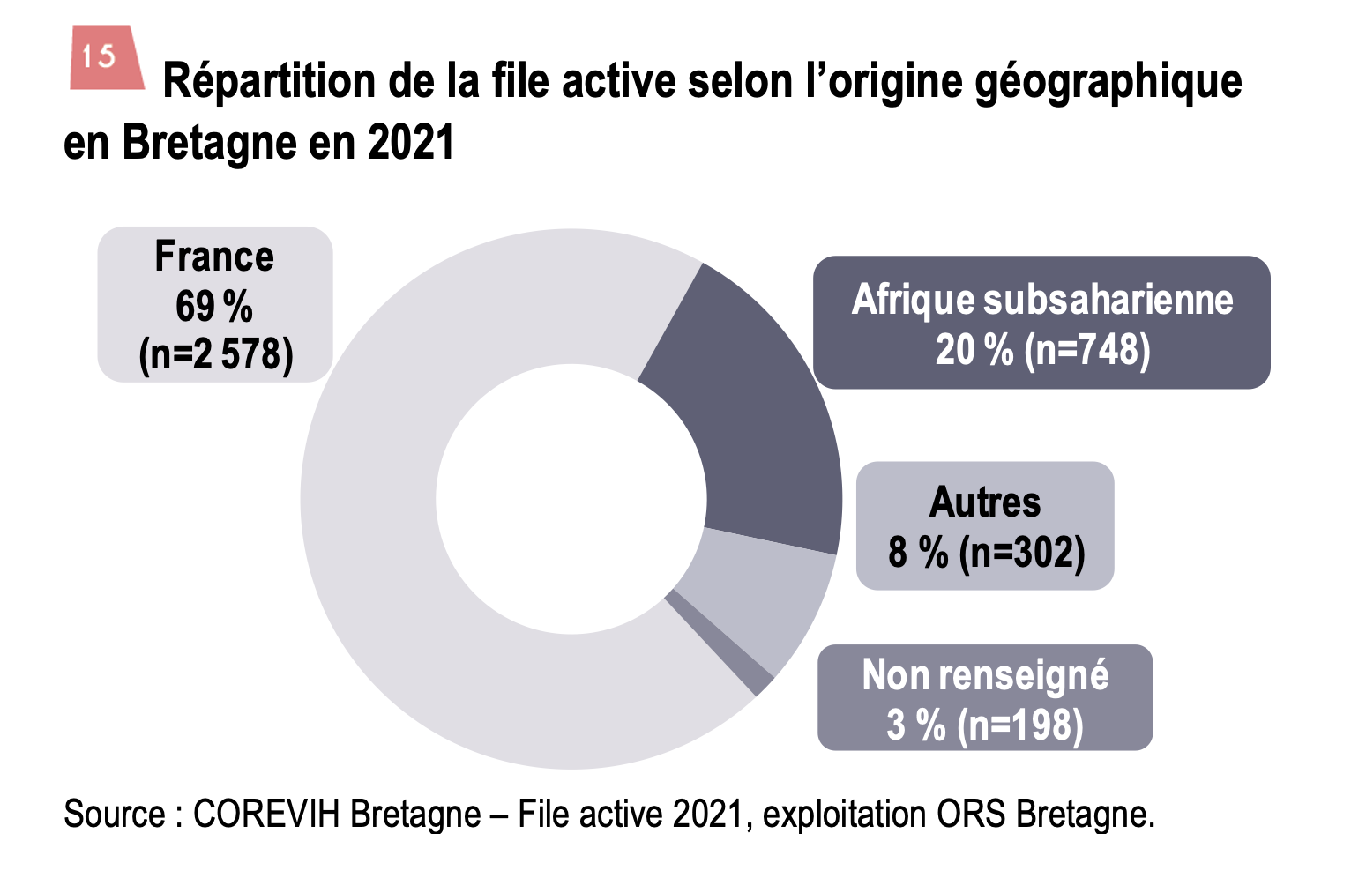
Une augmentation progressive mais lente de la proportion des PVVIH nés en Afrique SuBsaharienne

Slide 25
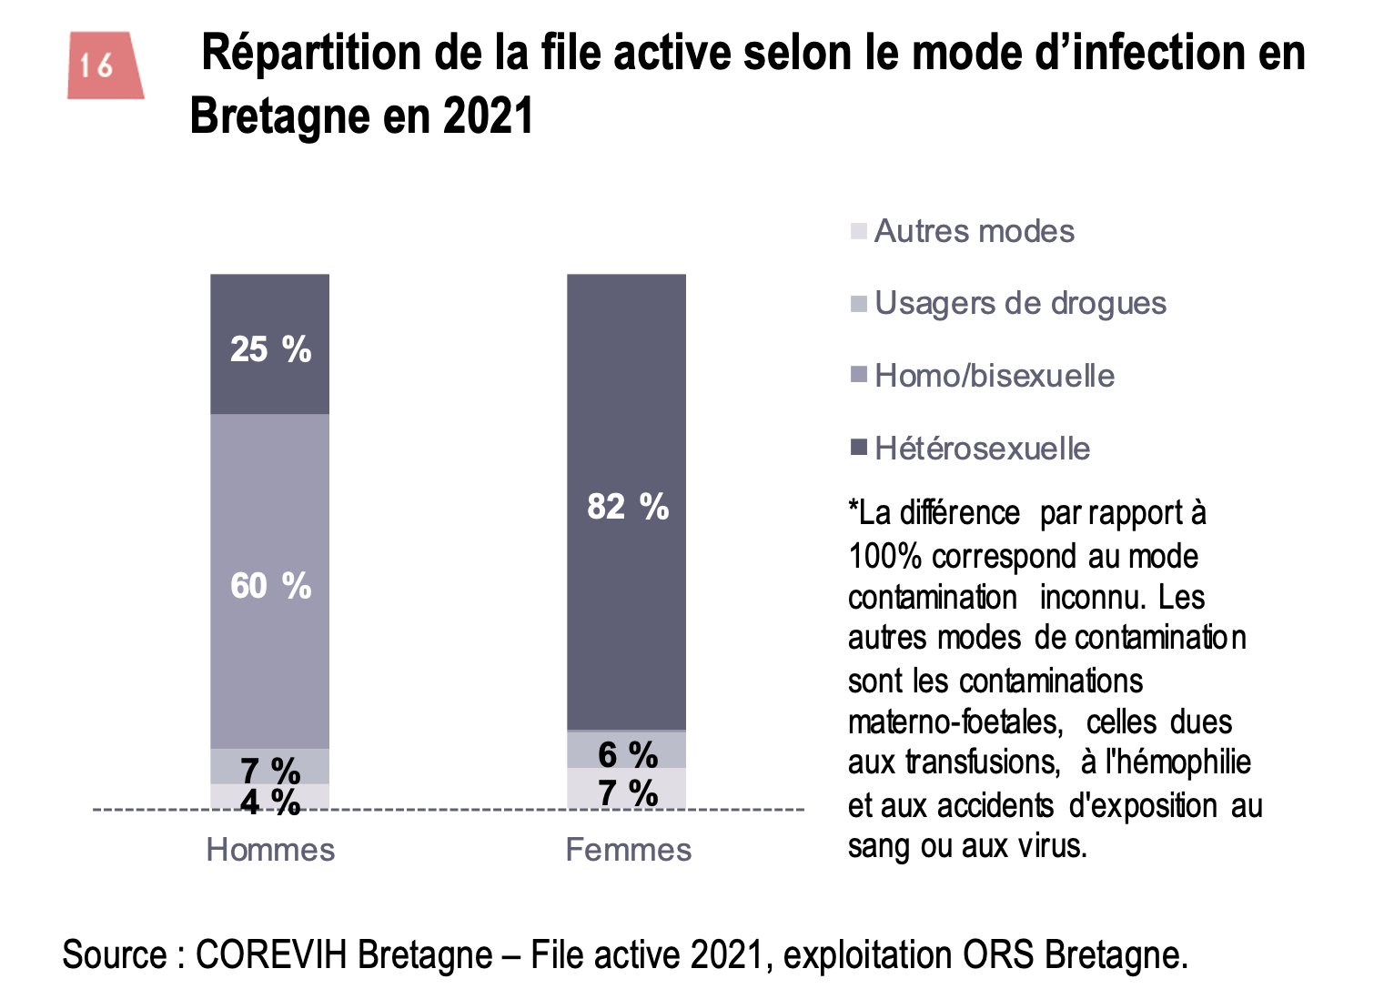
Les hommes ont majoritairement été infectés suite à un contact sexuel avec un homme… et les femmes aussi !
<<<<

Slide 26
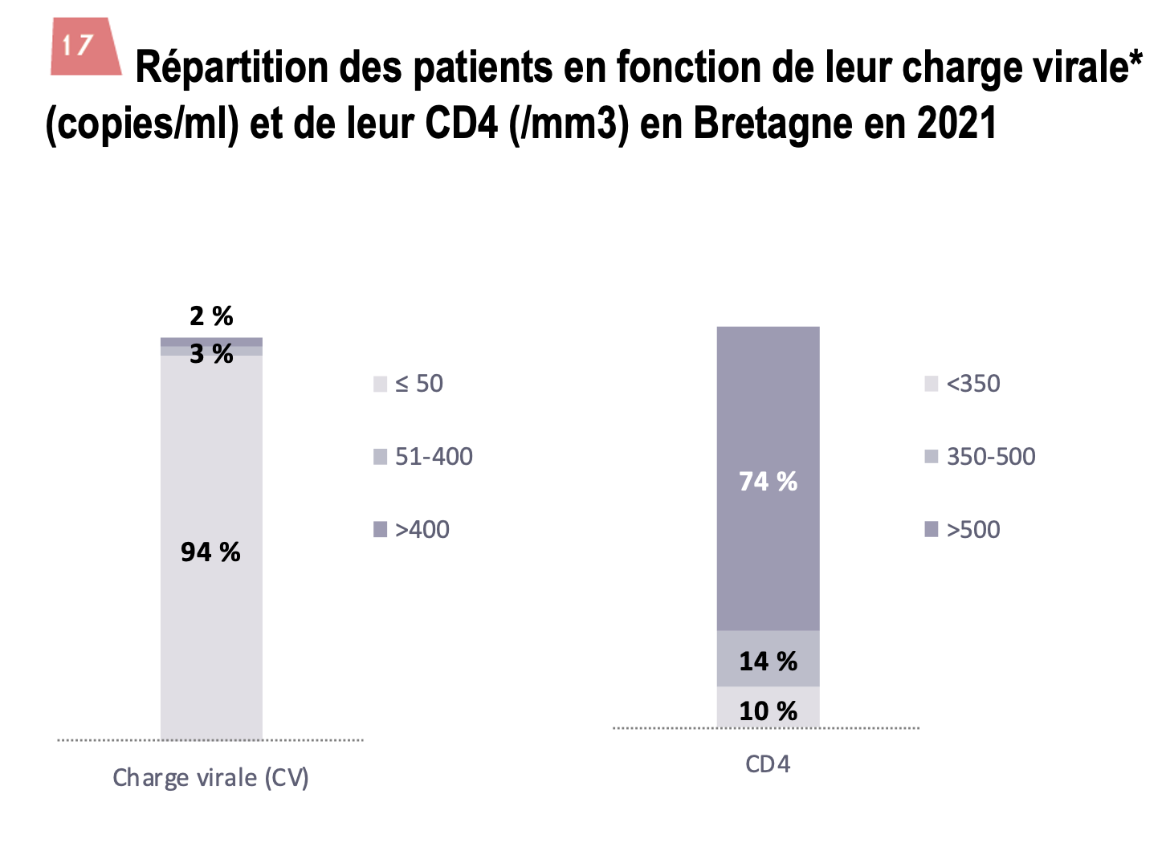
Du point de vue biologique, des patients qui vont plutôt bien…

Slide 27

En en 2021
Près de 4.000 personnes vivant avec le VIH suivies
  69% nés en France, 20% nés en Afrique subsaharienne
Majoritairement des hommes (2/3), dont 60% par transmission homosexuelle
≤ ¼ ont atteint le stade SIDA
78 nouveaux diagnostics (1/3 = tardif, dont 11 SIDA)
  Afrique : 20 % (mais 69% des femmes)
  Hommes (79%) : 58 % transmissions HSH *
* Pour les modes de transmission « connus »

Slide 28
Quel est le risque de transmission du VIH ?

Slide 29

Albert
Albert débarque à votre officine à 9h un lundi matin, tout en panique. Il a eu un rapport sexuel sans préservatif avec une ancienne copine samedi soir, et il ne l’a pas trouvé très en forme… dimanche matin, il a pensé qu’elle était peut-être malade et dimanche soir il était persuadé qu’elle avait le SIDA !!!

Slide 30
Quelle est la probabilité approximative que sa copine (née en Bretagne) soit infectée par le VIH
10%
5%
1%
0,1%
0,01%

Slide 31
Quelle est la probabilité approximative que sa copine (née en Bretagne) soit infectée par le VIH
10%
5%
1%
0,1%
0,01%

Slide 32
Si elle est effectivement infectée par le VIH, quelle est la probabilité approximative de transmission à Albert (probabilité de transmission par un rapport hétérosexuel vaginal sans préservatif) ?
50%
25%
10%
1%
0,5%
0,05 %

Slide 33
Si elle est effectivement infectée par le VIH, quelle est la probabilité de transmission à Albert (probabilité de transmission par rapport sexuel non protégé) ?
50%
25%
10%
1%
0,5%
0,05 %

Slide 34

Risque de transmission du VIH

Slide 35
La Prévention

Slide 36
Individuellement, quel est le moyen de prévention du VIH le plus efficace en 2022 ?
La circoncision
Le préservatif
Le traitement antirétroviral du partenaire séropositif (TasP)
Le traitement antirétroviral du partenaire séronégatif (PrEP)
Un programme de conseil d’abstinence

Slide 37
Individuellement, quel est le moyen de prévention du VIH le plus efficace en 2021 ?
La circoncision
Le préservatif
Le traitement antirétroviral du partenaire séropositif (TasP)
Le traitement antirétroviral du partenaire séronégatif (PrEP)
Un programme de conseil d’abstinence

Slide 38
Classez les dans l’ordre !
La circoncision
Le préservatif
Le traitement antirétroviral du partenaire séropositif (TasP)
Le traitement antirétroviral du partenaire séronégatif (PrEP)
Un programme de conseil d’abstinence

Slide 39
Dans l’ordre !
Le traitement antirétroviral du partenaire séropositif (TasP)
Le préservatif
Le traitement antirétroviral du partenaire séronégatif (PrEP)
La circoncision
Un programme de conseil d’abstinence
96 %
90 %
86 %
60 %
0 %

Slide 40
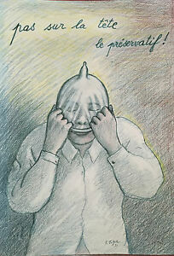
Même en cas de charge virale élevée, la transmission du VIH ne se fait pas…
Par les insectes
Par la vaisselle ou le linge
Par contact corporel non sexuel
Par le baiser ou les caresses
Rapports protégés par préservatifs (utilisation adéquate)
Rapports sans préservatifs en cas de charge virale indétectable
Attention! Rasoirs, brosses à dents, ciseaux, coupe-ongles… => hépatite B & C

Slide 41


Ne pas oublier que le préservatif est remboursé par l’assurance maladie…
Conditions
  Ordonnance d’une première quantité
  Renouvelable sans limite de quantité pendant un an
  Coût modique
  Remboursé 60% (+/- Part mutuelle)
  Marques : fonction des demandes de remboursement

Slide 42
TasP
Indétectable = intransmissible
Pas de transmission sexuelle en cas de charge virale indétectable

Slide 43
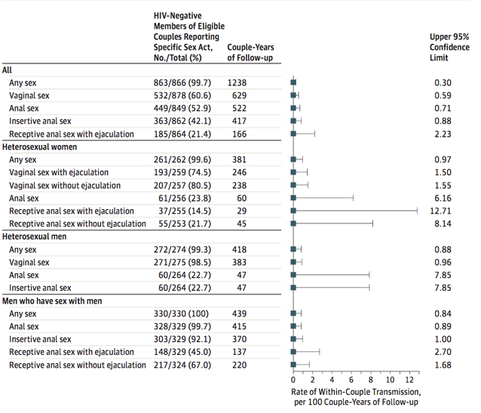
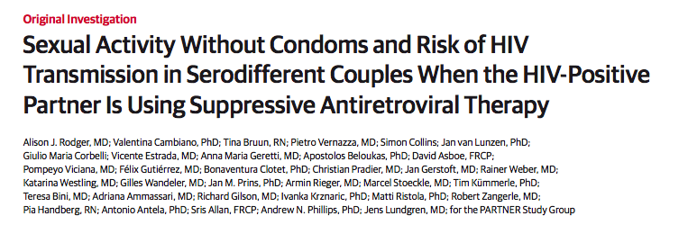
Résultats Partner 1
Z
E
R
O
Rodger et al. JAMA 2016

Slide 44
Taux de TME sous multithérapie selon le moment de début de traitement et la charge virale à l’accouchement, 2000-2010
%
EPF
N=2676
INSERM
CESP 1018
ZERO
Effet charge virale
Effet délai de traitement
ARV débutés avant conception et CV <50 : TME = 0% [0.0 - 0.1]
Mandelbrot et al. CID 2015

Slide 45
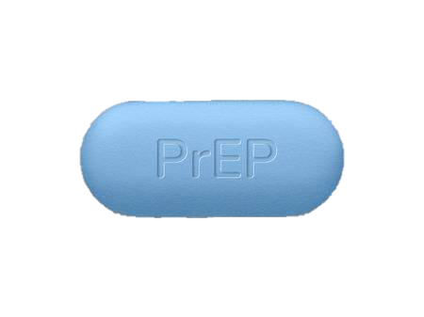
PrEP

Slide 46
Principe de la PrEP
Donner un traitement avant l’exposition au VIH, en partant du principe que la présence du traitement va diminuer le risque de transmission
Même principe
  que la prévention du paludisme chez le voyageur : on donne un traitement pendant et après l’exposition
  que la pilule contraceptive
Potentiellement modulable : pas d’exposition, pas de traitement

Slide 47
PrEP : deux essais essentiels chez les HSH
IPERGAY
PROUD
Ténofovir/emtricitabine
Randomisée
Placebo
France/Québec
PrEP au « coup par coup »
Ténofovir/emtricitabine
Randomisée
PrEP immédiate versus retardée
UK
PrEP continue
Ça marche très bien !
  - 86% d’infection VIH
  NPT = 18
Ça marche très bien !
  - 86% d’infection VIH
  NPT = 13
Molina JM et al. NEJM, 1er décembre 2015
Notes:
w

Slide 48
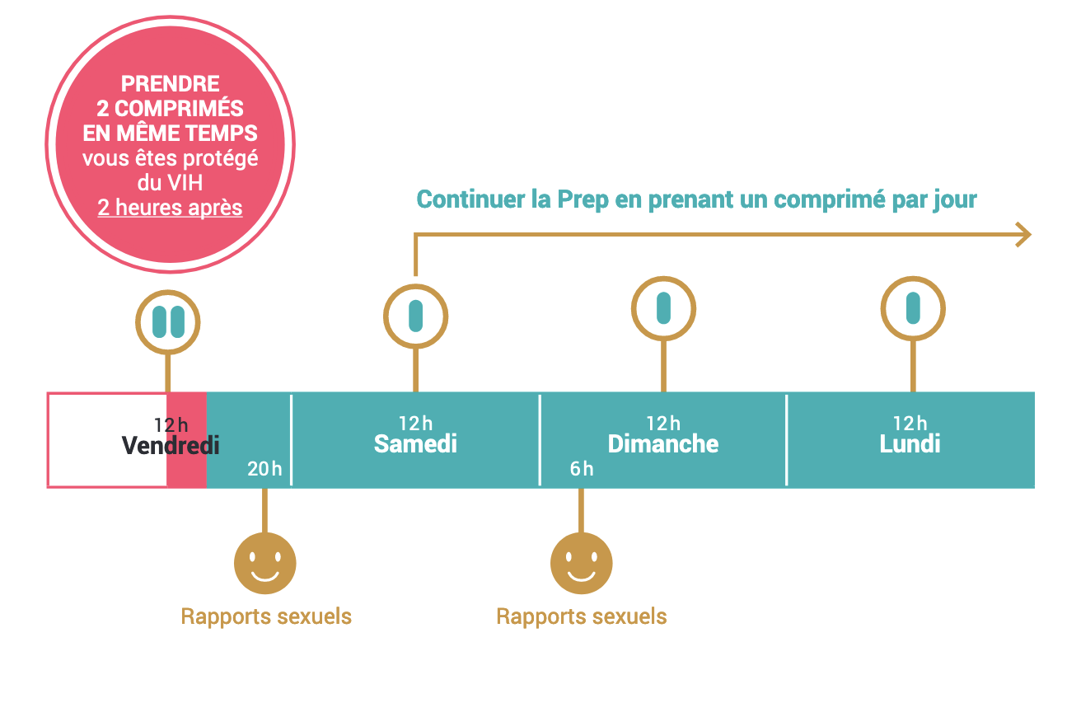
En pratique, le schéma continu concerne essentiellement les HSH (rapport anal)
On commence avec 2 comprimés en une prise : protection
Puis un comprimé par jour

Slide 49
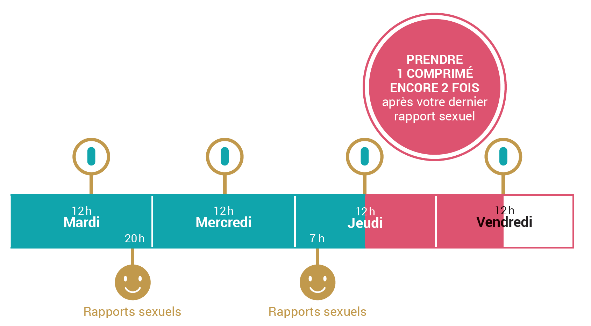
Pour arrêter le schéma discontinu
On n’arrête pas avant d’avoir pris deux prises après la dernière exposition à risque

Slide 50
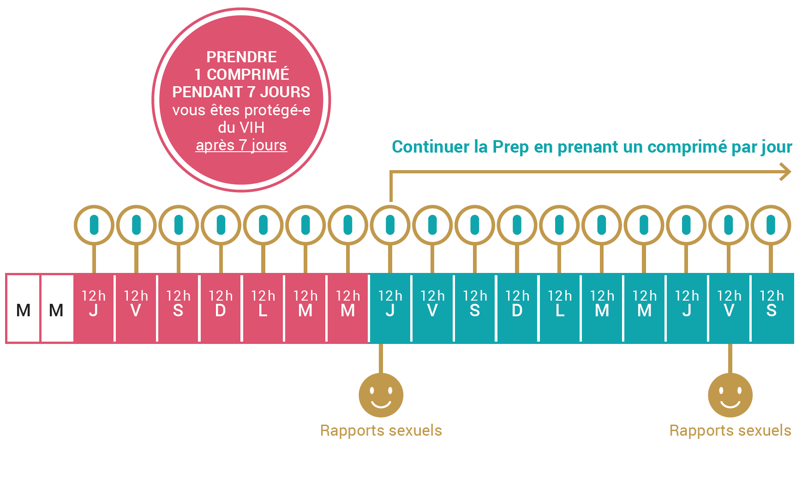
Le schéma continu concerne hommes et femmes
On commence avec 1 comprimé* en une prise
Puis un comprimé par jour
*Les hommes peuvent commencer avec 2 cps pour une protection plus rapide

Slide 51
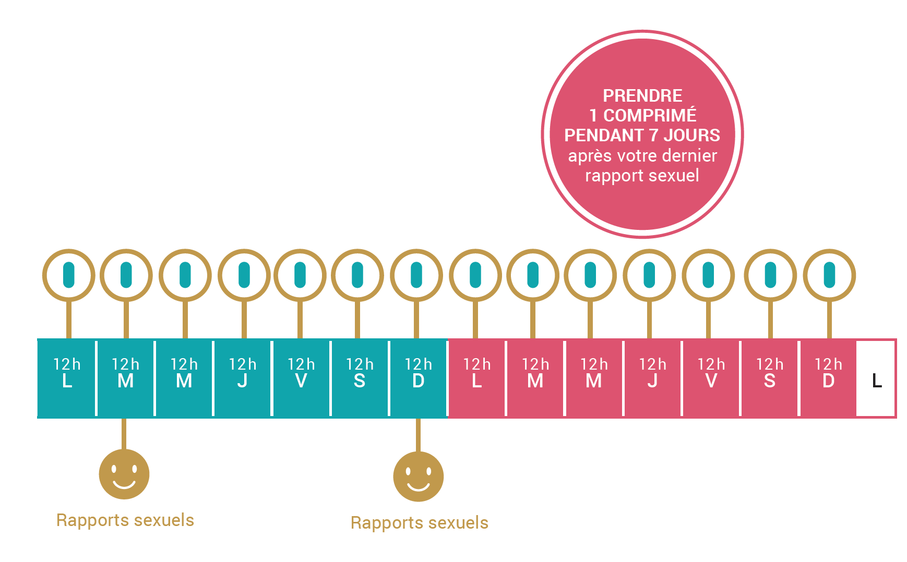
Pour arrêter le schéma continu
On n’arrête pas avant d’avoir pris 7 prises après la dernière exposition à risque

Slide 52


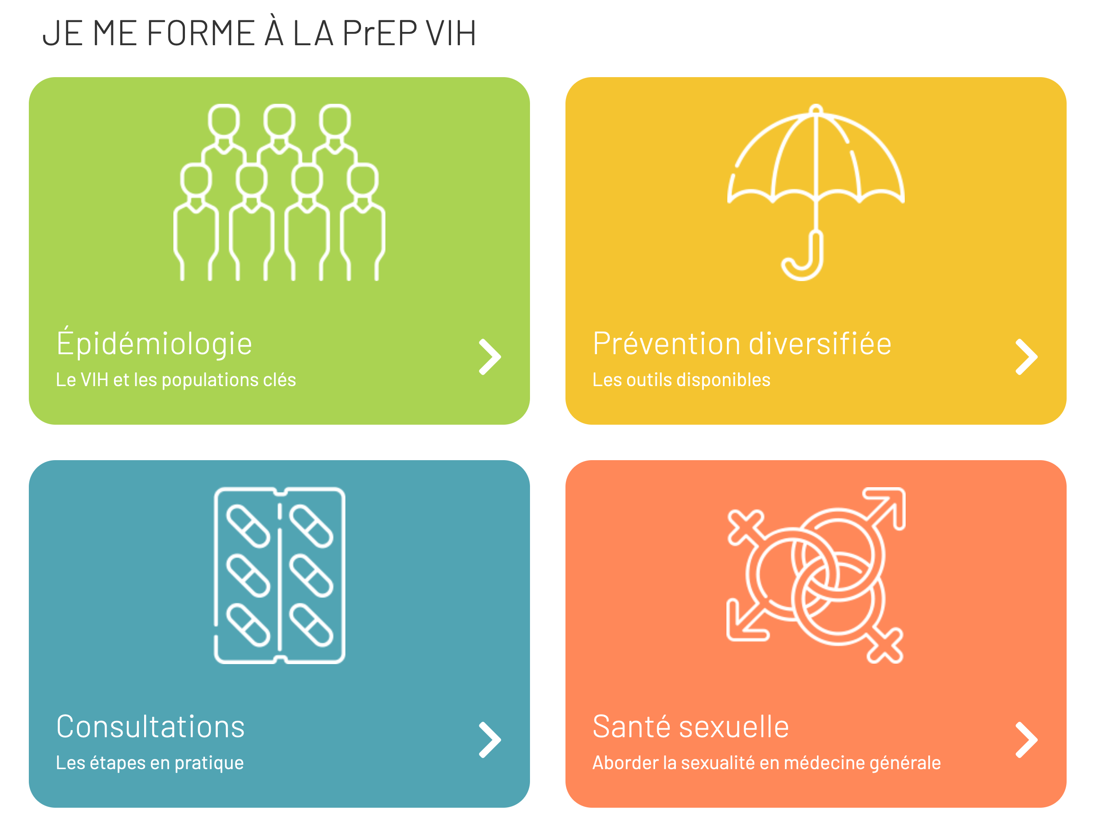

Documentation et formation
Gratuit et accessible, environ une heure par module

Slide 53
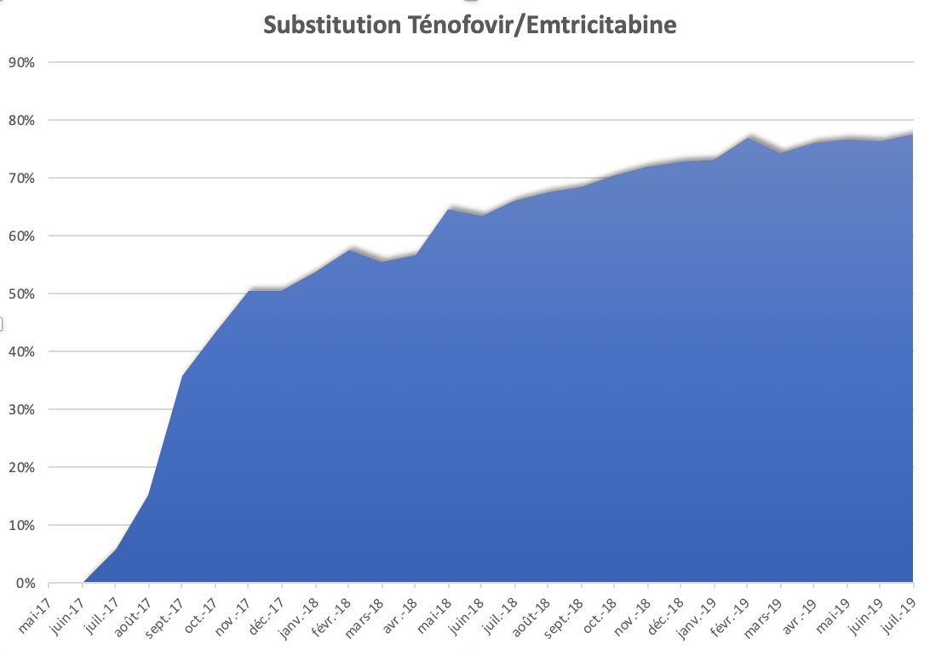
Conditions de prescription et de délivrance
Prescription initiale par tout médecin (depuis le 1er juin 2021)
La PrEP peut être primo-prescrite par les médecins généralistes
Délivrance possible en pharmacie hospitalière ou de ville
Bien penser à DELIVRER LE GENERIQUE
  Cout princeps :
    296 €/mois
  Cout générique
    155 €/mois
Δ = 1692 €/an

Slide 54

Cas de comptoir
Une personne vient régulièrement, tous les mois, chercher son traitement par emtricitabine/ténofovir à la pharmacie
Vous ne le voyez pas pendant 6 mois et constatez que la PrEP n’a pas été délivrée depuis cette date
→ Comment allez-vous aborder cette situation ?

Slide 55
Le traitement post exposition

Slide 56
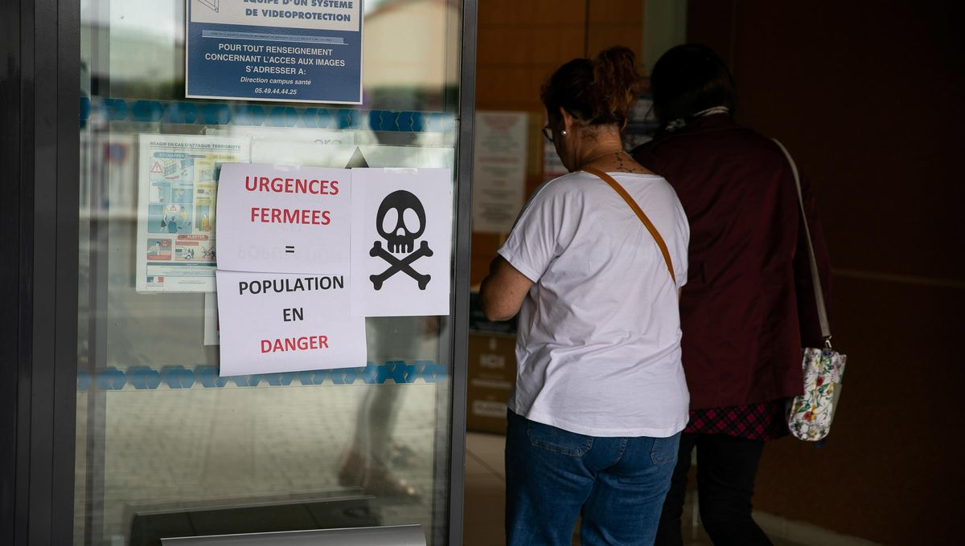
Traitement post exposition (TPE)
Principe
  Donner un traitement après l’exposition pour faire « avorter » l’infection
Preuves scientifiques
  Pas de preuves de l’efficacité chez l’humain
  Quelques données chez les primates non-humains
Règles
  Le plus tôt possible (probablement inefficace > 72h)
  Traitement « classique »
  Durée : 28 jours
Problème actuel
  Inadéquation totale entre urgence de prise et modalités de dispensation
Toute prescription de TPE doit faire envisager une PrEP dans la foulée

Slide 57
Les outils de la prévention combinée
Préservatifs
Circoncision
Microbicides, anneaux vaginaux
Dépistage
Prévention Pré-Exposition médicamenteuse (PrEP)
Traitement des IST
Changement de comportement
Traitement post Exposition
(TPE)
Droits humains, accès universel
Traitement comme prévention (TasP)

Slide 58
Dépistages
Stratégies de dépistage
TRODS
Autotests

Slide 59
Le dépistage : techniques…

Slide 60
Représentation schématique des marqueurs virologiques au cours de la primo-infection par le VIH en l'absence de traitement
Taux
des marqueurs
anti-gp 160
anti-gp 120
anti-gp 41
anti-p24
Sérologie VIH se positive au minimum 2-3 semaines après le contage
Conclure sur absence de transmission 6 semaines après risque (en l’absence de ré-exposition durant cette période)
PCR (ARN)=labo spécialisé : fiable à J12
Elisa (Ag+Ac)=CeGIDD/labo fiable à S6
TROD et autotests (Ac)
Fiables à S12 si Ac seul
Futurs immédiat : Ac+Ag
Seuil de détection
des marqueurs
ARN-VIH
Ag p24
Contage J 0
11-12
14-15
20-21
28-29
Temps (jours)
Fenêtre virologique
ARN VIH plasmatique
Antigénémie P24
Fenêtre sérologique
Anticorps anti-VIH positifs par ELISA
Ac anti-VIH positifs
Western - Blot

Slide 61
ELEMENTS DE DIAGNOSTIC BIOLOGIQUE
Tests de dépistage usuels
  Elisa combiné (Ag + Ac) actuellement, 4ème génération
    Si ELISA positif : confirmation par Westernblot ou immunoblot
Tests Rapides d’Orientation Diagnostique: TROD
=> soit utilisé par un soignant (ou une personne) habilitée
=> soit utilisé par la personne qui se teste elle-même → AUTO-TEST

Slide 62


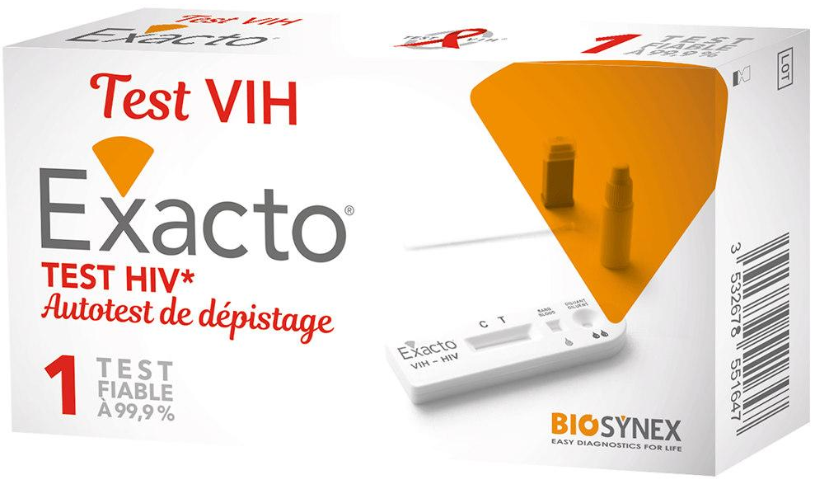
Les autotests actuellement disponibles
AAZ (1/boite)
INSTII (1/ boite)
Biosynex (1 ou 2/ boite)

Slide 63
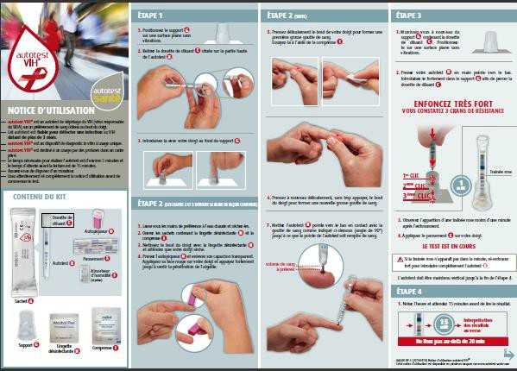
DESCRIPTION DE L’ AUTOTEST VIH 2/3

Slide 64
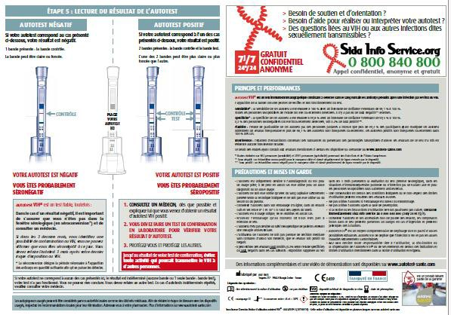
DESCRIPTION DE L’AUTOTEST VIH 3/3

Slide 65

Gestion des déchets
http://www.autotest-sante.com/fr/autotest-VIH-par-AAZ-139.html

Slide 66
CONDUITE A TENIR A L’OFFICINE
S’assurer que la dispensation s’effectue en toute confidentialité
  Discussion autour de la prise de risque
Identifier les rares situations d’urgence pouvant conduire à la prescription d’un traitement post-exposition
S’assurer que le dépistage par autotest est adapté à la situation de la personne
  Mais ne pas rater l’occasion de dépister !!
Informer sur les modalités de conservation et de bon usage
Préciser la conduite à tenir selon le résultat de l’autotest
  Négatif : avoir une bonne attitude de prévention, informer sur les préservatifs remboursés etc…
  Positif : modalités de confirmation, accompagnement/orientation

Slide 67
ROLE DU PHARMACIEN
Savoir orienter (fiche contact à prévoir à l’officine)
  Connaître les centres de proximité, connaître les référents hospitaliers
Former son équipe (e-learning : www.maformationofficinale.com)
Où faire un test de dépistage?
  CeGIDD, Centres hospitaliers, laboratoires de ville, Centre de planification (PMI, planning familial), Centres communautaires – Associations de patients
Le test de laboratoire est pris en charge à 100%
  La consultation et le prélèvement sont remboursés
  Dispositif « Au Labo Sans Ordo »
SidaInfoService.org - 0800 840 800 appel confidentiel, anonyme et gratuit

Slide 68
Exemple de « fiche contacts » à compléter par chaque pharmacien
Réseau d’accompagnement dépistage / prise en charge VIH
Structure | Coordonnées | Jours et heures d’ouverture
CeGIDD
Centre de planning familial le plus proche (CPEF, MFPF)
Laboratoire de biologie médicale
Médecin(s) généraliste(s)
Médecin(s) infectiologue(s) en ville
Service hospitalier proposant consultations VIH
URGENCES les plus proches proposant un traitement post-exposition au VIH
Pharmacie hospitalière proposant des traitements ARV (et TPE)
Réseau ville-hôpital VIH
COREVIH
Association(s) de soutien aux personnes vivant avec le VIH
CAARUD le plus proche

Slide 69

CAS DE COMPTOIR : DEPISTAGE ET AUTOTESTS VIH A L’OFFICINE

Slide 70
QUE POUVEZ-VOUS REPONDRE ?
« J’ai entendu dire qu’il existait le VIH 1 et 2, est-ce que votre test peut détecter les 2 ? »

Slide 71
Réponse
« J’ai entendu dire qu’il existait le VIH 1 et 2, est-ce que votre test peut détecter les 2 ? »
Les autotests dépistent le VIH1 et le VIH2, mais ne les différencient pas.

Slide 72
Question
« Est-ce que je peux obtenir un remboursement de mon autotest de la sécurité sociale, puisque en laboratoire c’est pris en charge ? »

Slide 73
Réponse
« Est-ce que je peux obtenir un remboursement de la sécurité sociale ? »
NON, pas actuellement
Remboursement 100% des tests de laboratoire sur ordonnance
Pris en charge à 100% sans avance de frais pour les assurés sociaux majeurs (ALSO)
Gratuit : CeGIDD, TROD en milieu associatif
Mutuelles : parfois prise en charge partielle

Slide 74
Question
« Et comment je peux être sûr que j’ai bien réalisé mon test ? »

Slide 75
Réponse
« Et comment je peux être sûr que j’ai bien réalisé mon test ? »
  Il y a 2 fenêtres dans le test : si un trait apparaît dans la fenêtre "témoin », vous avez correctement réalisé la manipulation (ne pas hésiter à sortir la notice de la boite et à montrer la photo à la personne).

Slide 76
PRISE DE RISQUE SEXUEL IL Y A 8 JOURS

Slide 77
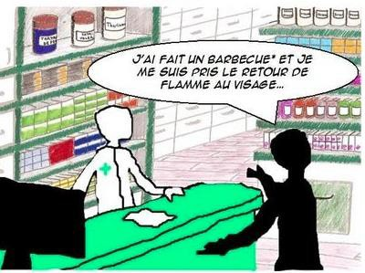

Un homme, à peu près 40 ans, se présente au comptoir
« A quand remonte la prise de risque ? »
« Il y a 8 jours, c’est pour ça
que je voudrais savoir.
Je m’inquiète ! »
Comment réagissez-vous ?

Slide 78



Un homme, à peu près 40 ans, se présente au comptoir
TPE non adapté car > 48 heures
8 jours: AUCUN test n’est fiable
Identification de prise de risques antérieures remontant à > 3 mois
  L’autotest est un bon moyen de ne pas rater une occasion de dépistage…
  Mais il faudra renouveler le test à 3 mois si TROD/autotest, à 6 semaines si test “classique”
  Orienter vers le médecin généraliste ou CeGIDD (identification d’éventuels symptomes de primo infection à venir, dépistage autres IST...)

Slide 79
Un homme, à peu près 40 ans, se présente au comptoir
« Je voudrais savoir si vous vendez des autotests et à quel prix ? »
Comment menez-vous cet entretien ?

Slide 80
Un homme, à peu près 40 ans, se présente au comptoir
Proposer au patient d’aller discuter à l’écart dans un espace de confidentialité
L’interroger sur les raisons/chronologie ?
« Je voudrais faire le point sur le VIH et je n’ai pas envie de demander à mon médecin. Vous comprenez, je le connais et je ne voudrais pas qu’il s’imagine je ne sais pas quoi ! »
Comment réagissez-vous ?

Slide 81
PRISE DE RISQUES/SYMPTOMES/ CHRONOLOGIE
Questionner sur la prise de risques, la chronologie, la présence de symptômes.
Présenter le principe de l’autotest : comment ça marche ?
  Quand notre corps est exposé à des micro-organismes (virus, bactéries), il réagit en fabriquant des substances appelées anticorps qui vont participer à leur neutralisation
  Mais, cette fabrication demande un certain temps
  Or, les autotests dépistent les anticorps
  Donc, l’autotest ne « couvre pas » ce qui s’est passé au cours des trois derniers mois… mais tout ce qu’il s’est passé avant !
Présenter l’autotest (notice)

Slide 82

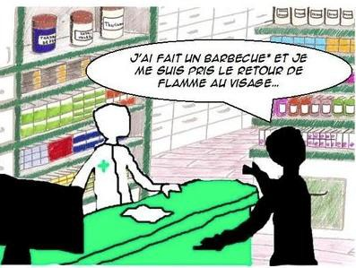

« Et si c’est positif, c’est que j’ai le Sida ? »
Que pouvez-vous répondre ?
Test positif
Soit des anticorps anti-VIH rendent l’auto-test positif
Soit c’est un faux positif (situation rare)
  VPP dépend du niveau de risque…
Dans tous les cas il faut une confirmation
  Où ?
    CeGIDD
    Médecin traitant
    Directement au labo de biologie (ASLO)
  Comment ?
    Il faut alors faire un test sanguin ELISA de 4°génération (prise de sang)

Slide 83
« Et si c’est négatif : c’est sûr que je n’ai pas le VIH ? »
Que pouvez-vous répondre ?
Test négatif
Il n’y a donc pas d’anticorps anti-VIH détectés par le test
Soit parce qu’il n’y a pas de virus VIH effectivement
Soit parce que les anticorps ne sont pas encore fabriqués en cas d’exposition depuis moins de 3 mois; si c’est le cas, il faut contrôler avec un test dans un CeGIDD ou un laboratoire de ville (prise de sang pour faire un test ELISA de 4° génération)
Information : PrEP ++++, TPE, préservatif
Penser aux autres IST
Elles peuvent toutes être dépistées
Elles peuvent être prévenues (Vaccination hépatite B !), guéries (syphilis, gonocoque, chlamydiae, mycoplasme) ou traitées (VIH, VHB).

Slide 84
LES TRAITEMENTS
Quand traiter, comment traiter Les molécules
Toxicites
Suivi et observance
123

Slide 85
QUAND TRAITER ?
Tous les patients !
Objectifs du traitement
  Améliorer survie, la qualité de vie du patient, en restaurant son immunité
  Diminuer la transmission en réduisant la charge virale du patient

Slide 86
Cycle de réplication du VIH et cibles des ARV
VIH
particule virale mature
Inhibiteurs de la fusion
Inhibiteurs de la fusion
bourgeonnement
adhésion
fusion
Récepteur CD4
membrane cellulaire
Action de la protéase
Inhibiteurs d’entrée
Co-récepteurs
pénétration
assemblage
cytoplasme
Inhibiteurs de la transcription inverse
INTI, INNTI
traduction
avec 1 ou 2 LTR
ADN viral linéaire non intégré
protéines de régulation
ARNm non épissé
ADN viraux circulaires
complexe de pré-intégration
Inhibiteurs de
L’intégrase
transcription
noyau
ADN proviral intégré
ARNm multi-épissé
D’après Furtado M. N Engl J Med. 1999, 340(21) : 1614-22

Slide 87
Une efficacité majeure…

Slide 88
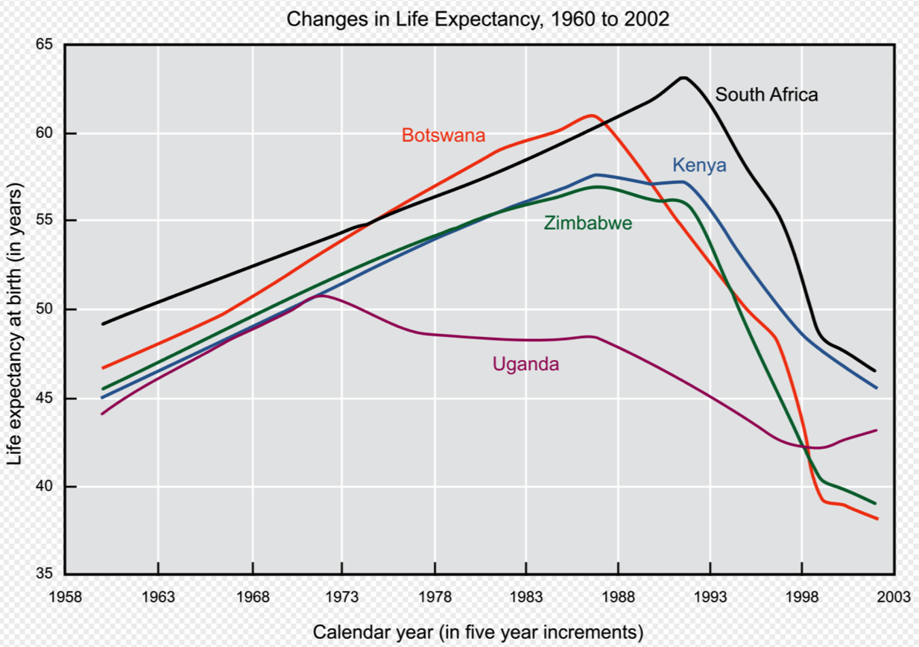
Impact sur l’espérance de vie :
Avant les traitements

Slide 89
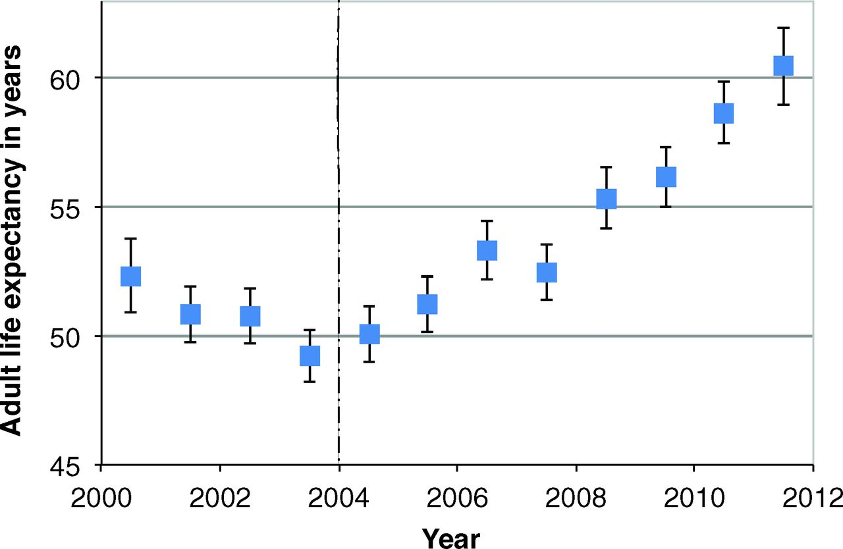

Impact sur l’espérance de vie :
Après les traitements
J Bor et al. Science 2013;339:961-965
Notes:
Remontée de l’espérance de vie depuis l’introduction des ARV au Kwazulu Natal
Adult life expectancy, 2000–2011. Adult life expectancy is the mean age to which a 15-year-old could expect to live if subjected to the full pattern of age-specific mortality rates observed in a population for a given period of time. Annual estimates of adult life expectancy (blue squares) are shown for each year, 2000 to 2011, with 95% CIs. Public-sector provision of ART to adults in this community began in 2004, as indicated by the vertical line.

Slide 90
Evolution de la charge virale sous traitement antirétroviral
6
M6
Log₁₀ charge virale
Inhibiteurs non nucléosidique de la RT
Inhibiteurs de protéase
Inhibiteurs d’intégrase
1,5
Seuil de détection
Temps

Slide 91
Le coût exorbitant des antirétroviraux (couts 2019)
Associations recommandées - Noms commerciaux (DCI) | Cout mensuel (€) | Coût annuel (€)
TénofovirDF/emtricitabine (Gé) + Edurant® (rilpivirine) | 446,43 | 5 357
Eviplera® (ténofovirDF/emtricitabine/rilpivirine) | 681,90 | 8 183
TénofovirDF/emtricitabine (Gé) + Prezista®/Norvir® (darunavir/r) | 627,29 | 7 527
TénofovirDF/emtricitabine (Gé) + Isentress® (raltégravir) | 736,65 | 8 840
Abacavir/lamivudine (Gé) + Tivicay® (dolutégravir) | 769,92 | 9 239
TénofovirDF/emtricitabine (Gé) + Tivicay® (dolutégravir) | 788,93 | 9 467
Truvada® + Tivicay® (ténofovirDF/emtricitabine + dolutégravir) | 1015,90 | 12 191
Truvada® + Prezista®/Norvir® (ténofovirDF/emtricitabine + darunavir/r) | 854,26 | 10 251
Genvoya® (ténofovir AF/emtricitabine/elvitégravir//cobicistat) | 882,16 | 10 586
Triumeq® (abacavir/lamivudine/dolutégravir) | 928,43 | 11 141
Truvada® + Isentress® (ténofovirDF/emtricitabine + raltégravir) | 963,62 | 11 563

Slide 92
Nouvelles modalités de traitements d’entretien en 2022 : Allègements
Donner moins de molécules
  Dolutegravir + rilpivirine (Juluca®)
  Dolutegravir + lamivudine (Dovato®)
Donner moins de jours de traitements
  Essai BREATHER : Week-end « off » de l’atripla® non-inférieur à la poursuite tous les jours : validation schéma 5/7j
  Essai QUATUOR : non-inferiorité de 4/7 jours versus 7/7 à 2 ans

Slide 93
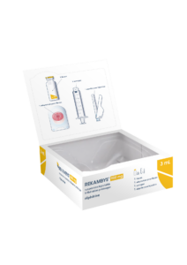

Les traitements injectables
Association Cabotégravir et Rilpivirine
  Réservé aux patients ayant une charge virale bin contrôlée
  Un mois de traitement po (un cp de chaque tous les jours)
  Puis
    M0 : une IM de cabotégravir (Vocabria™) et une IM de Rilpivirine (Rekambys™
    M1 : idem
    M3 : idem puis tous les deux mois (M5-M7-M9…)
  Fenêtre +/- une semaine
  Trois premières injection hospitalière puis ville possible
  Conservation au frais
  IMC > 30 : aiguille longue (non fournie dans le kit d’injection)

Slide 94
Conditions de prises des traitements, interactions

Slide 95
Le message à faire passer au patient qui a une prise par jour
Le traitement antiviral doit être pris tous les jours
Au même horaire +/- deux heures en routine, mais peut être décalé de façon plus importante de temps en temps
→ En gros, l’important et de penser à prendre son traitement tous les jours, l’heure n’est pas vraiment importante…

Slide 96
Les anti acides
Plusieurs molécules ARV sont mieux absorbées en milieux acide
  Atazanavir
  Rilpivirine
Contre indique l’utilisation des IPP
Doit rendre prudent sur l’utilisation des anti-H2
  Prise à distance…
  … ou surtout changement de traitement ARV si l’indication de l’anti acide est formelle.

Slide 97
Les ions
Risque de modification de l’absorption
Anti-intégrase +++
  Dolutegravir
  Raltegravir
  Elvitegravir
  Bictegravir
Pas de prise simultanée
  Au moins deux heures de décalage

Slide 98


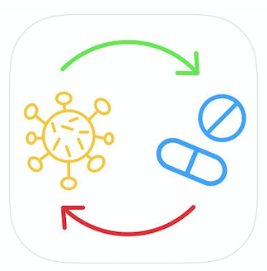
Ce qui nous sauve !
Action traitement
Medinfo

Slide 99


Les outils
Guide d’entretien pharmaceutique de la commission Médicaments-Pharmaciens de la SFLS
http://sfls.aei.fr/Commission-pharmaciens-medicaments
https://online.flipbuilder.com/omox/laks/

Slide 100
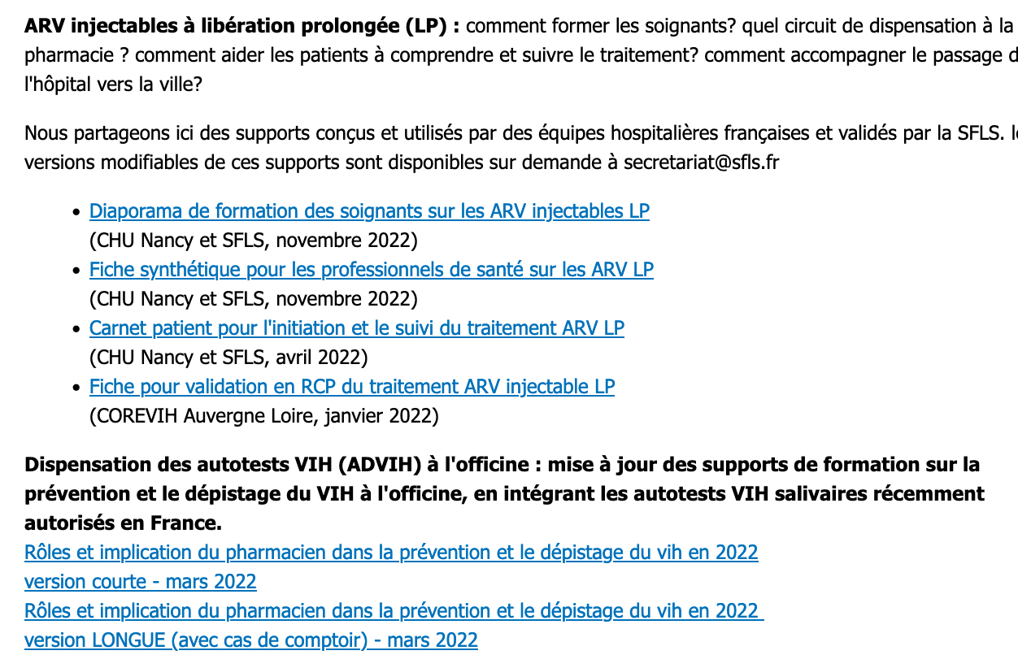
Les outils (2)
http://sfls.aei.fr/Commission-pharmaciens-medicaments

Slide 101
ON récapitule les COMPETENCES ET ROLES DU PHARMACIEN

Slide 102
LA PRESCRIPTION DES antirétrovitaux…
Médicament à statut particulier:
Prescription initiale hospitalière/PIH annuelle (PIHA), par des médecins hospitaliers expérimentés dans la prise en charge de l’infection VIH
Formulaire " bizone " conforme au modèle CERFA, lorsque la prise en charge, se fait dans le cadre d'une ALD (affection de longue durée).
Renouvellement possible, de la prescription d’ARV sans changements, durant 11 mois, par médecins de ville

Slide 103
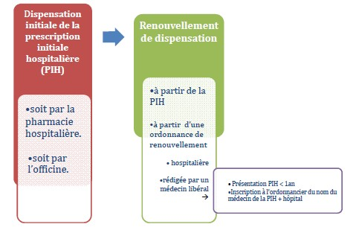
…A LEUR dispensation EN DOUBLE CIRCUIT

Slide 104
ROLE DU PHARMACIEN 1/4
Partenaire de la cogestion pluriprofessionnelle
Rôle de médiation
Croisée des parcours des patients, des proches, des soignants
Missions d’information et contribution à l’éducation à la santé
Relai des autorités sanitaires

Slide 105

ROLE DU PHARMACIEN 2/4
Professionnel du médicament :
  Importance capitale du DMP
  Connaissance des traitements prescrits (Hôpital et hors hôpital) et de l’automédication
  Importance du lien médecin hospitalier-pharmacien référent
  Observance des traitements
  Effets secondaires
Notes:
La PIH comme l'ordonnance de renouvellement devraient être " uniques ", c'est-à-dire comporter l'ensemble des médicaments prescrits, ARV et médicaments associes (pour la prévention des affections opportunistes, ... ), permet au pharmacien de relever les éventuelles interactions médicamenteuses.

Slide 106
ROLE DU PHARMACIEN 3/4
Rôle dans la prévention et l’information du patient
Risques de transmission
Information sur les préservatifs, meur possibilité de remboursement
Usagers de drogues injectables (seringue à usage unique)
Attention particulière pour les adolescents et les jeunes adultes
Rôle dans le dépistage (Autotests)
Connaître les limites des tests
Savoir recevoir si besoin en entretien confidentiel
Se positionner comme un interlocuteur compétent
Savoir prendre en compte les aspects physiques, psychiques et sociaux du patient
Savoir orienter
Futur proche
Réalisation des tests à l’officine

Slide 107
ROLE DU PHARMACIEN 4/4
Compétence
  Importance de la formation et de l’actualisation des connaissances +++
Confidentialité

Slide 108


Et pour en savoir plus…

Slide 109



Remerciements
Le groupe médicaments – pharmacien de la
Santé Publique France
Virginie Supervie, UMRS 1136
Et tous ceux à qui j’ai emprunté des schémas et graphiques !

